Slide 1
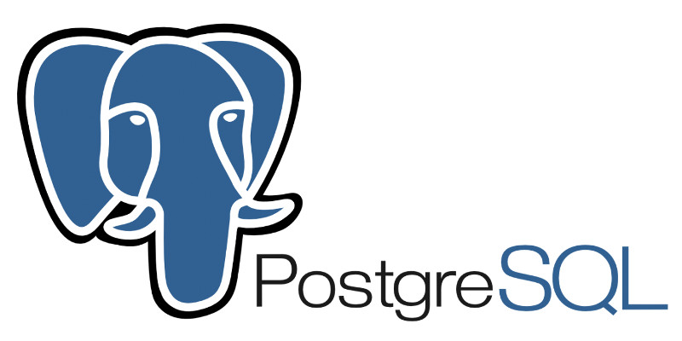
Nhóm 18:
Trần Nguyễn Nam Trung 42.01.104.286
Đoàn Thị Minh Phúc 42.01.104.113

Slide 2
PostgreSQL
là một hệ quản trị cơ sở dữ liệu quan hệ và đối tượng dựa trên POSTGRES.
là hệ quản trị cơ sở dữ liệu được viết theo hướng mã nguồn mở và rất mạnh mẽ.
đã có hơn 30 năm phát triển.

Slide 3
PostgreSQL
độ tin cậy cao
tính toàn vẹn dữ liệu
tính đúng đắn

Slide 4
Tuân thủ theo tiêu chuẩn ACID, có hỗ trợ đầy đủ các tính năng.
Bao gồm các kiểu dữ liệu SQL, hỗ trợ lưu trữ các đối tượng có kiểu dữ liệu nhị phân lớn, hình ảnh, âm thanh hoặc video.
Được sử dụng thông qua giao diện của các ngôn ngữ C, C++, Java, .Net, Perl, Python, Ruby, Tcl, ODBC...

Slide 5
PostgreSQL là một chương trình mã nguồn mở, theo chuẩn SQL99 với đặc điểm hiện đại:
Câu truy vấn phức hợp (complex query)
Khóa ngoại (foreign key)
Thủ tục sự kiện (trigger)
Các khung nhìn (view)
Tính toàn vẹn của các giao dịch (integrity transactions)
Việc kiểm tra truy cập đồng thời đa phiên bản (multiversion concurrency control)

Slide 6
PostgreSQL có thể dùng trong nhiều trường hợp khác, như tạo ra các khả năng mới:
Kiểu dữ liệu
Hàm
Toán tử
Hàm tập hợp
Phương pháp liệt kê
Ngôn ngữ theo thủ tục
Truy vấn xử lý song song (parallel query)
Sao chép dữ liệu dạng luồng (Streaming replication)

Slide 7
PostgreSQL được phổ biến bằng giấy phép BSD cổ điển, không quy định những hạn chế trong việc sử dụng mã nguồn của phần mềm ==> PostgreSQL có thể được dùng, sửa đổi và phổ biến bởi bất kỳ ai cho bất kỳ mục đích nào.

Slide 8
PostgreSQL cũng là hệ quản trị cơ sở dữ liệu hỗ trợ mạnh trong việc lưu trữ dữ liệu không gian. PostgreSQL kết hợp với module Postgis cho phép người dùng lưu trữ các lớp dữ liệu không gian. Khi sử dụng PostgreSQL, Postgis kết hợp với các phần mềm GIS hỗ trợ hiển thị, truy vấn, thống kê hoặc xử lý dữ liệu không gian.

Slide 9
Ưu điểm
Là một chuẩn SQL phù hợp với hệ quản trị cơ sở dữ liệu quan hệ
Cộng đồng mạnh: PostgreSQL được hỗ trợ bởi một cộng đồng nhiệt tình và đầy kinh nghiệm.
Hỗ trợ mạnh mẽ từ các bên thứ 3: Bất kể các tính năng tiên tiến thì PostgreSQL đều được hỗ trợ bởi các công cụ tuyệt vời của bên thứ 3 trong việc quản lý cơ sơ dữ liệu
Sự mở rộng: Nó có thể mở rộng lập trình PostgreSQL với các thủ tục lưu trữ, giống như một RDBMS tiên tiến.
Đối tượng hóa: PostgreSQL không chỉ là một hệ quản trị cơ sở dữ liệu quan hệ, mà nó còn đối tượng hóa dữ liệu.

Slide 10
Nhược điểm
Hiệu suất: Đối với các toán tử đơn giản thì PostgreSQL thực hiện kém hiệu quả hơn so với các hệ quản trị cơ sở dữ liệu quan hệ khác như MySQL. Nhưng đối với toán tử phức tạp thì PostgreSQL thực hiện tốt hơn rất nhiều.
Sự phổ biến: Do chưa có sự phổ biến nên ảnh hưởng đến người dùng nhận được sự hỗ trợ kịp thời.
Hosting: Do các yếu tố được đề cập bên trên nên nó khó được hỗ trợ bởi các host.

Slide 11
NÊN SỬ DỤNG KHI CẦN PHÁT HUY CÁC ĐIỂM SAU:
Toàn vẹn dữ liệu
Thủ tục phức tạp và khả năng tùy chỉnh cao
Sự đồng bộ
Thiết kế phức tạp

Slide 12
KHÔNG NÊN SỬ DỤNG KHI CẦN CÁC YẾU TỐ:
Tốc độ
Các thiết lập đơn giản
Sự nhân rộng

Slide 13
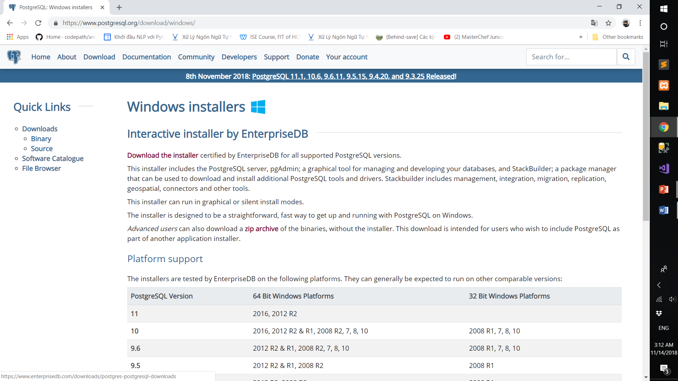
Cách cài đặt PostgreSQL trên Windows

Slide 14
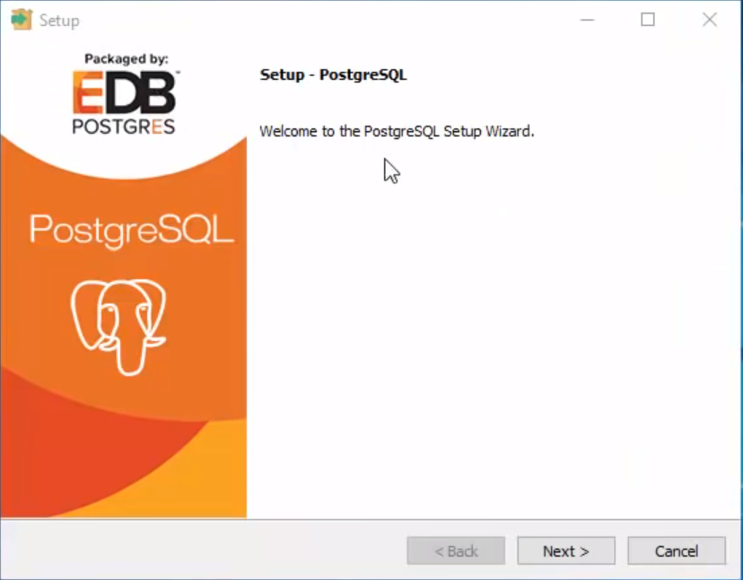
Cách cài đặt PostgreSQL trên Windows

Slide 15
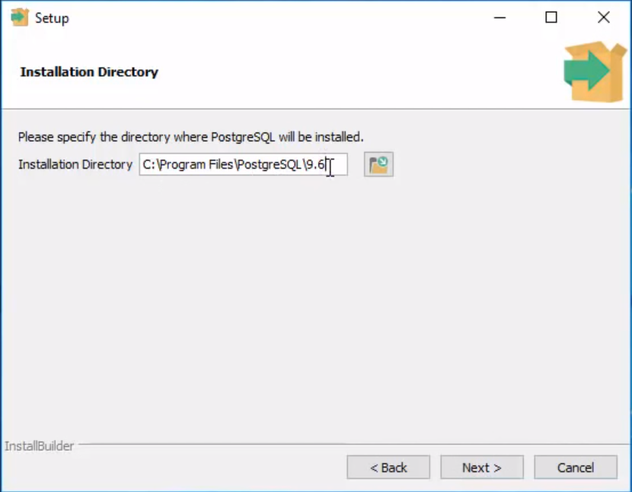

Slide 16
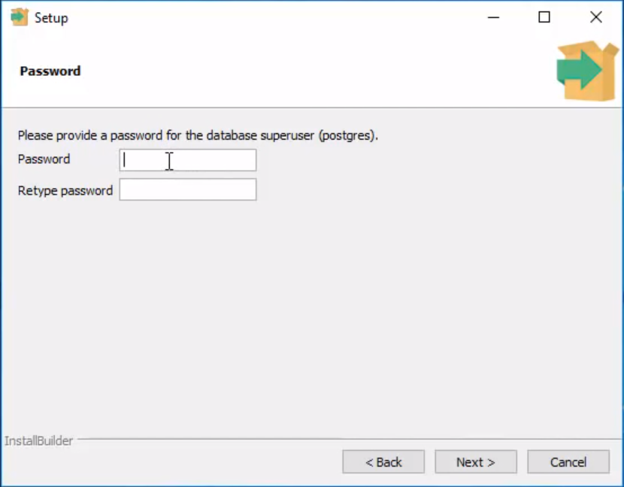

Slide 17
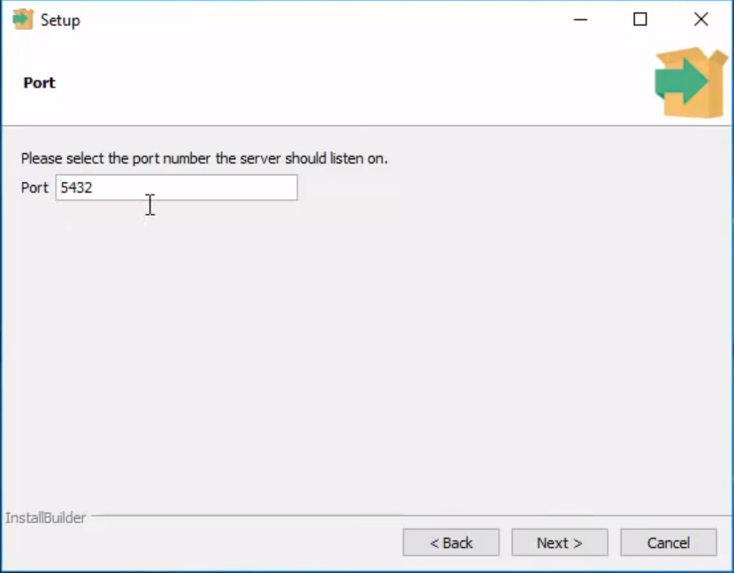

Slide 18
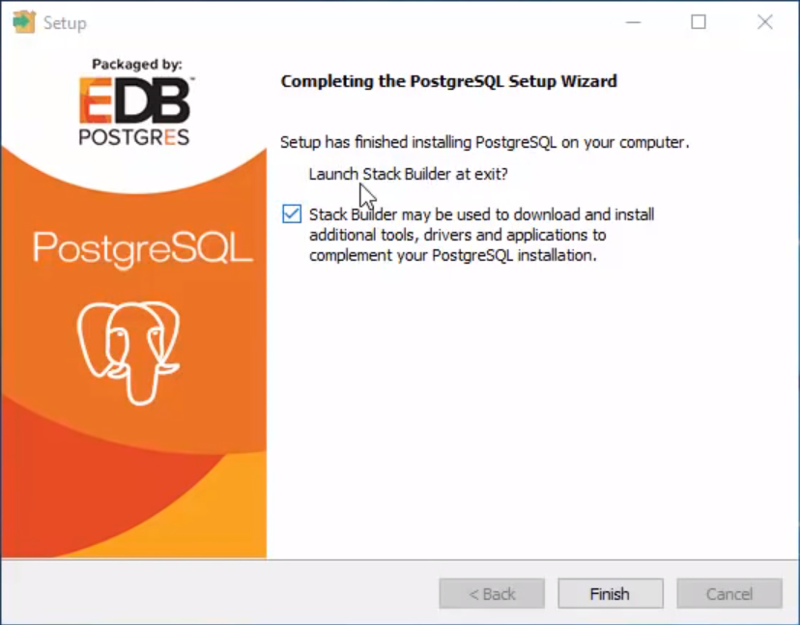
Notes:
Ok vậy là setup xong, ở đây nó sẽ cho bạn cái lựa chọn chạy stack builder để download thêm các tool khác, ở đây thì mình cũng ko cần nên chỉ ấn finnish thôi

